Slide 1
Обзор разработки языков программирования
Камнев Георгий Павлович
nt.gocha@gmail.com
2020

Slide 2
Мотивация
Субъективные причины влияют на объективные процессы
  ЯП — инструменты с набором относительно хороших концептов
  Объективно
    ЯП могут быть многословны
    Может не доставать концептов в языке → дублирование кода → Ошибки
    Концепты даже в пределах одного языка могут быть спорными
Дилемма
  Собственные знания опережают формальные — унифицированные процессы

Slide 3
Общее для всех ЯП и не только
ЯП - Это черный ящик с входом и выходом
  Вход — программа - исходный код
  Выход — программа/результат вычислений
Синонимы и близкие термины/задачи
  Parse (парсинг), синтаксический, лексический анализ, интерпретация, трансляция, компиляция, формальная грамматика
Для ЯП характерны те же концепты, что и для языков вообще
  Структура, Семантика(смысл), Символичность, Правила, Эволюция/Деволюция

Slide 4
Исходный код — не только ценный мех 1
Формы исходного кода
  Текст согласно определенным правилам
  Графические языки (Дракон, Схема-техника, BPMn)
  Последовательность байт для виртуальной машины или процессора

Slide 5
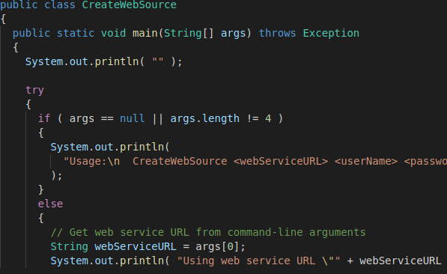
Исходный код — не только ценный мех 2
Формы исходного кода
  Текст согласно определенным правилам

Slide 6
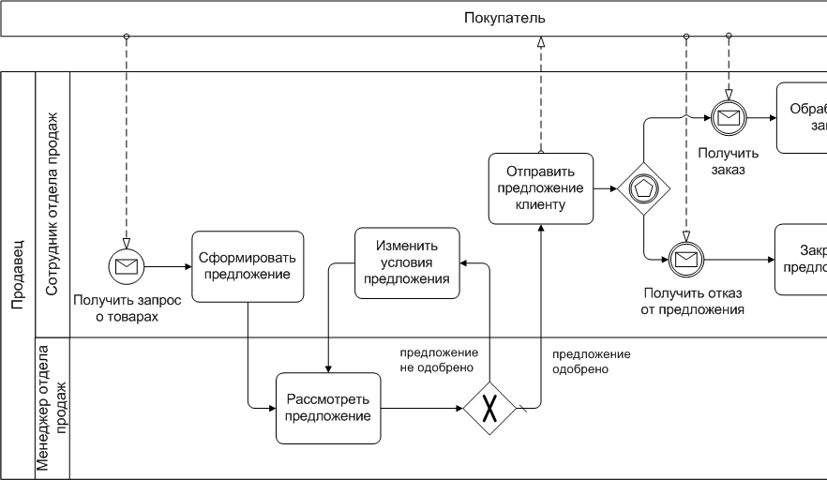
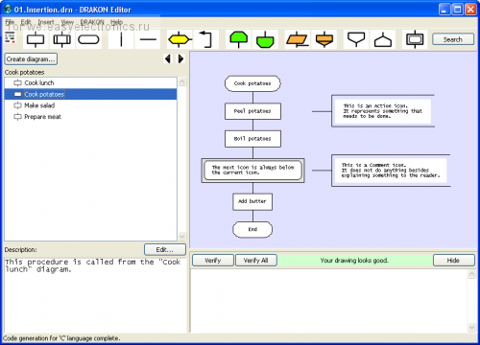
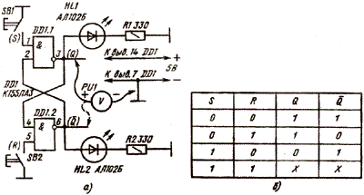
Исходный код — не только ценный мех 3
Формы исходного кода
  Графические языки (Дракон, Схема-техника, BPMn)

Slide 7
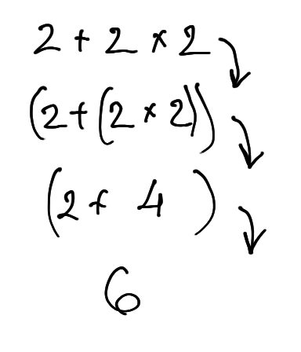
«Интерпретатор» и «Компилятор»
Прочесть исходную программу
  Составить план действий
    Составляется на основе формальной договоренности меж программистом и интерпретатором — формальной грамматике правил языка программирования
  Проверить корректность плана
Выполнить
  Согласно плану выдать результат
    Или результат
    Или программа на другом языке
      C/C++ ⇒ EXE | WASM
      JAVA ⇒ JVM
      TS ⇒ JS
      ORM ⇒ SQL

Slide 8
AST / «Прочитать исходный код»
AST — Abstract syntax tree
  Абстрактное синтаксическое дерево
    Форма представления исходного кода в виде дерева объектов
1 + 2.5 * a - 4 ^ b( 5 )
  ◆ Вычитание
    ◆ Сложение
      ◉ Число - литерал 1
      ◆ Умножение
        ◉ Число - литерал 2.5
        ☐ Переменная a
    ◆ Возведение в степень
      ◉ Число - литерал 4
      ☐ Результат вызова функции
        ☐ Имя функции b
        Аргументы
          ◉ Число - литерал 5
◆ - Бинарный оператор → fn( left, right )
◉ - Литеральное значение (константа)
☐ - Значение зависимое от контекста (переменная)

Slide 9
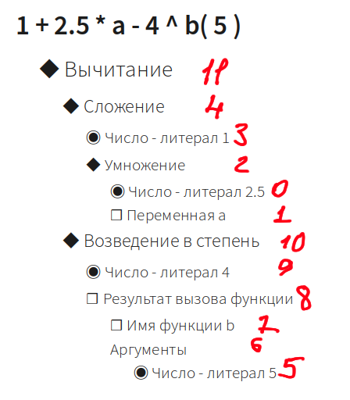
Компиляция или же план действий
План действий
  Рекурсивный спуск с верху вниз
  Вычисление листовых значений
    Для интерпретаторов — вычисление
    Для компиляторов — генерация инструкций
  Подъем вверх и вычисление
    И так до самого корня обратно

Slide 10
Фазы трансляции
Анализ
  Лексический анализ
    разбиение потока символов на простые конструкции: литералы, ключевые слова, и т.д.
  Синтаксический анализ
    Сборка AST дерева
  Вывод типов, семантика
    может быть имплицитна фаза
    Для узлов AST вычисляется тип результата и как он будет достигнут
Модификации (опционально)
  Модификация AST
    Макросы
Генерация
  Для интерпретаторов — выполнение
  Для компиляторов — генерация кода

Slide 11
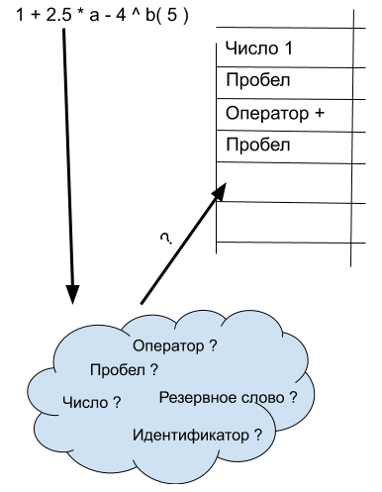
Лексический анализ
Задача лексического анализа
  разбиение потока символов на простые конструкции:
  литералы, ключевые слова, и т. д. - лексемы (Token)
1 + 2.5 * a - 4 ^ b( 5 )
  На выходе должен получиться массив примерно такой
    Индекс (0…) Терминал/Лексема Значение
    0 Число 1
    1 Оператор +
    2 Число 2.5
    3 Оператор *
    4 Идентификатор a
    5 Оператор -
    6 Число 4
    7 Оператор ^
    8 Идентификатор b
    9 Резервное слово (
    10 Число 5
    11 Резервное слово )

Slide 12
Лексический анализатор, псевдокод
lexer( inputSource, from ) : List<Token> = {
  ptr = from
  while( !eof ){
    hasMatch = false
    for( rule in rules ){
      match : Option[Token] = rule( inputSource, ptr )
      if( match.ok ){
        hasMatch = true
        ptr += …
      }
    }
    if( !hasMatch ) error() else continue;

Slide 13
Лексер классы
Лексемы/Терминалы
Token {
  begin : SourcePointer
  end : SourcePointer
}
SourcePointer {
  file : File
  lineNumber : Integer
  charNumber : Integer
  text( to : SourcePointer ) : Option[String]
  move( charCount : Integer ) : SourcePointer
  eof() : Boolean
}
NumberToken extends Token {
  value : Number
}
StringLiteralToken extends Token {
  value : String
}
KeywordToken extends Token {
  keyword : Keyword
}
Указатель на позицию
в исходнике

Slide 14
Синтаксический анализ, постановка проблемы
Пример — TASK123
  определить относятся ли входной набор символов к числу или нет
тип чисел
  Дробное
Описание
  три блока проверок
    Целая часть - Проверка на совпадение к символа к классу цифр
      Может повторятся 0 и более раз
    Десятичная точка - Проверка на совпадение к символа к классу д. точек
      Обязательно и только один раз
    Дробная часть - Проверка на совпадение к символа к классу цифр
      Может и должно повторятся 1 и более раз
Пример
  234.568
Данные на входе (массив)
  Символ Класс
  2 целая часть
  3 целая часть
  4 целая часть
  . десятичная точка
  5 дробная часть
  6 дробная часть
  8 дробная часть

Slide 15
Синтаксический анализ, псевдокод (TASK123)
function parseNumber( text, offset ){
const begin = offset
// целая часть
while( true ){
if( text[offset] in [‘0’,’1’,...,’9’] ){
intBuffer += text[offset]
offset += 1
}else{
break
}
}
// десятичная точка
if( !(text[offset] in [‘.’, ‘,’]) ){
return null
}
// дробная часть
while( true ){
if( text[offset] in [‘0’,’1’,...,’9’] ){
floatBuffer += text[offset]
offset += 1
}else{
break
}
}
if( floatBuffer.length<1 )return null
return {
begin: begin,
end: offset,
number: parseFloat( intBuffer + ‘.’ + floatBuffer ) }

Slide 16
Синтаксический анализ, псевдокод критика TASK123
Избыточность
  Такой код избыточен по сравнению с описанием числа, при том что описание однозначно и непротиворечиво
Решение
  Формализация реализации
    Типичные части реализации можно заменить на условный код (псевдокод)
  Формализация постановки
    При постановке использовать условный код
    Правила написания зафиксировать в документе Грамматика TASK123
    Типичные части описания грамматики сводятся к более простым и однозначным конструкциям, следуя которым можно написать однозначный парсер

Slide 17
Формальные грамматики, TASK123
Примеры грамматических правил 1
DIGIT
  Описание
    Множество всех десятичных цифр
  Формальное описание
    0 | 1 | 2 | 3 | 4 | 5 | 6 | 7 | 8 | 9
  Псевдокод
    var DIGIT = [‘0’,’1’,...,’9’]
INTPART
  Описание
    Целая часть,
    Может 0 и более раз содержать цифры
  Формальное описание
    { DIGIT }
  Псевдокод
    while( true )
      if( text[offset] in DIGIT ){
        intBuffer += text[offset]
        offset += 1
      }else break
DOT
  Описание
    Десятичная точка
  Формальное описание
    . | ,
  Псевдокод
    if( !(text[offset] in [‘.’, ‘,’]) ) return null

Slide 18
Формальные грамматики, TASK123
Примеры грамматических правил 2
FLOATPART
  Описание
    Дробная часть. Может 1 и более раз содержать цифры
  Формальное описание
    DIGIT { DIGIT }
parseNumber
  Описание
    Проверка является ли текст дробным числом
  Формальное описание
    [ INTPART ]
    DOT
    FLOATPART
В данной грамматике используются спец синтаксис:
  ◆ Фигурные скобки - означает что содержание может быть повторенно 0 и более раз
  ◆ Квадратные скобки - может отсутствовать
  ◆ Последовательное написание см. parseNumber - соответ последовательным проверкам, где каждая проверка начинается с того места, на котором завершилась успешно предыдущая проверка, иначе отвергается вся последовательность
  ◆ Вертикальная черта - альтернативные варианты

Slide 19
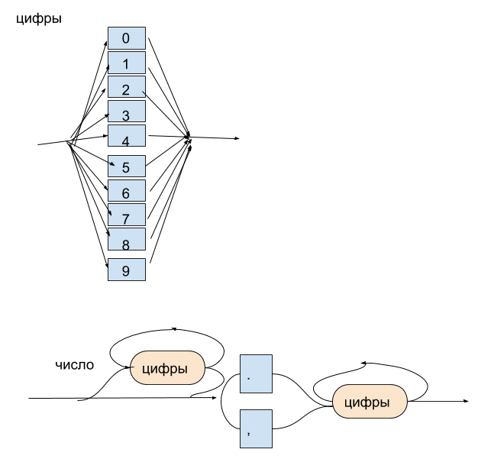
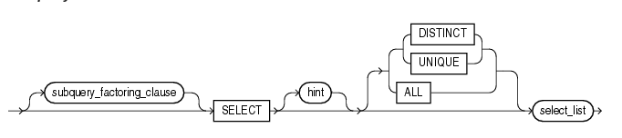
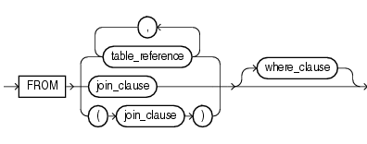
Формальные грамматики, TASK123
Графическая нотация
Такая нотация используется в документации СУБД ORACLE

Slide 20
Что такое грамматика языка
Грамматика языка X
  это некая программа на псевдоязыке
Грамматика описывает набор правил, где правило:
  правило - это функция
  правило может быть именованное (например parseNumber)
  и содержит описание на псевдоязыке
  Упоминание в теле функции грамматики, другого (или этого же) равно вызову соответ. функции
Задача грамматики
  распознать что некая часть текста (или весь) соответствует некому правилу язык
Требование
  Грамматика должна быть однозначной
  Грамматика должна быть конечной (не уходить в бесконечную рекурсию)

Slide 21
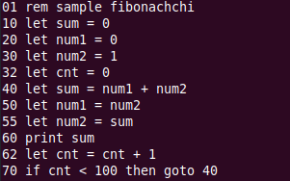
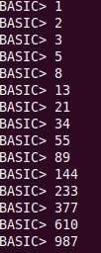
Рабочий пример. BASIC. Фибоначи.
Проект https://gochaorg.github.io/basic/
  Интерпретатор BASIC написан на typescript

Slide 22
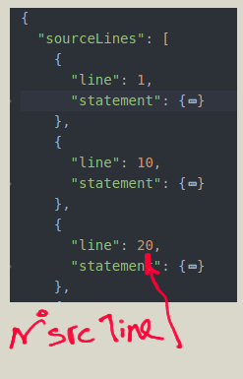
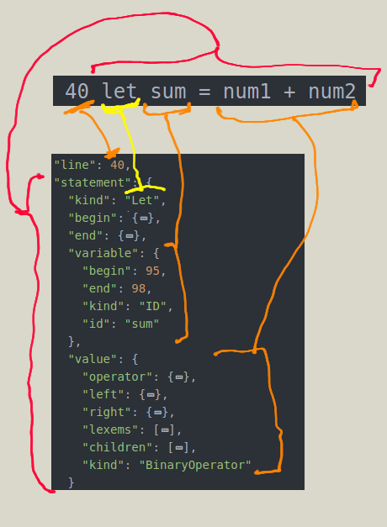
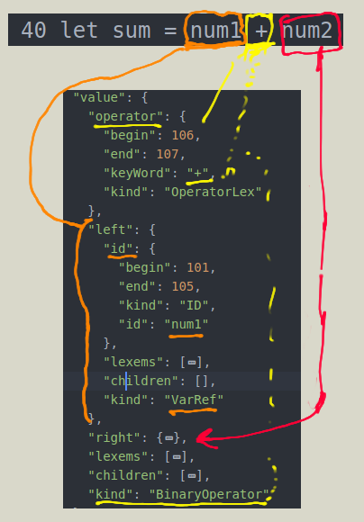
Рабочий пример. BASIC. AST.

Slide 23
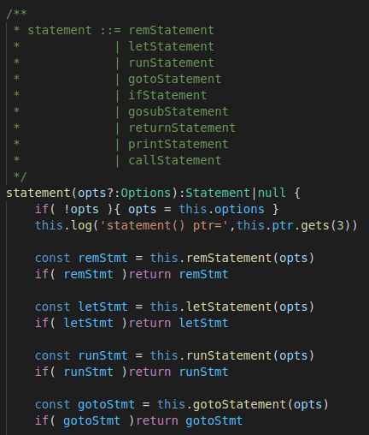
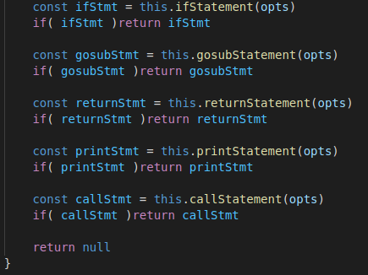
BASIC. TS. statement()

Slide 24
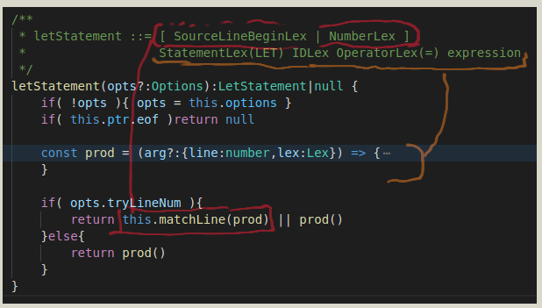
BASIC. TS. letStatement()

Slide 25
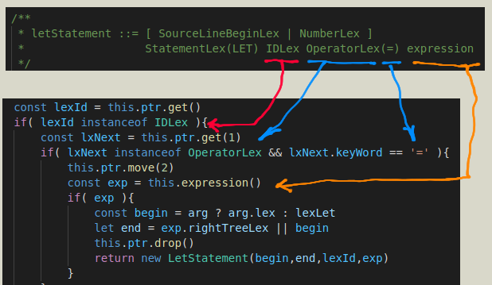
BASIC. TS. letStatement() continue

Slide 26
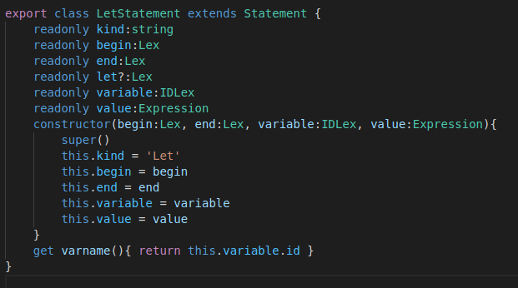
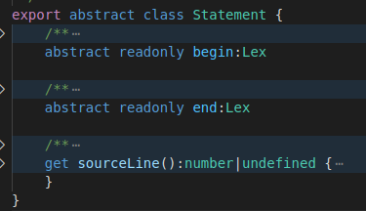
BASIC. TS. LetStatement class

Slide 27
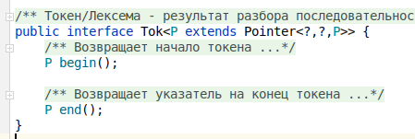
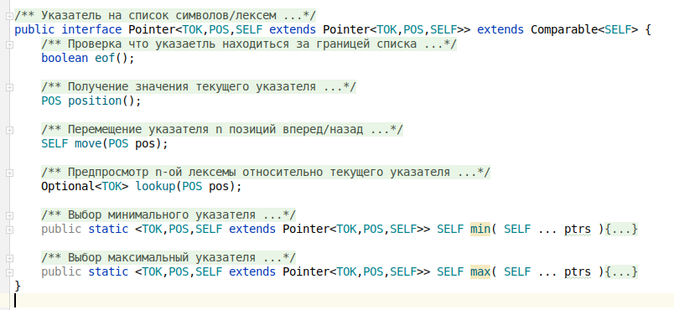
Fn^{Syntax}() «функциональные атомы»
Функция синтаксического анализа
← Лексема
Указатель →
Передается
в функцию

Slide 28

Fn^{Syntax}() «Функциональные операции»
TASK123-v2 — парсинг числа
Определим что у нас будет чем
← Указателем на символы
← Что является лексемой
← Конвертация из предиката
В грамматическое правило
В нашем словаре есть всего 3 класса символов
Цифра (digit)
Пробел (whitespace)
Десятичная точка (dot) →

Slide 29



Fn^{Syntax}() «Функциональные операции»
TASK123-v2 — парсинг числа продолжение
Лексема числа — число из
Одного или двух списков цифр
Лексема — список цифр
Формально digits ::= { digit }
Иначе цифра (digit) должна быть повторена несколько раз (repeat())
digit.repeat() равноценно { digit }
Формально floatNumber ::= digits dot digits
т. е. Сначала идет список цифр (digits),
затем (next) точка (dot), затем (next) список цифр (digits)
Формально number ::= floatNumber | integerNumber
Первый вариант floatNumber другой (another) вариант integerNumber

Slide 30
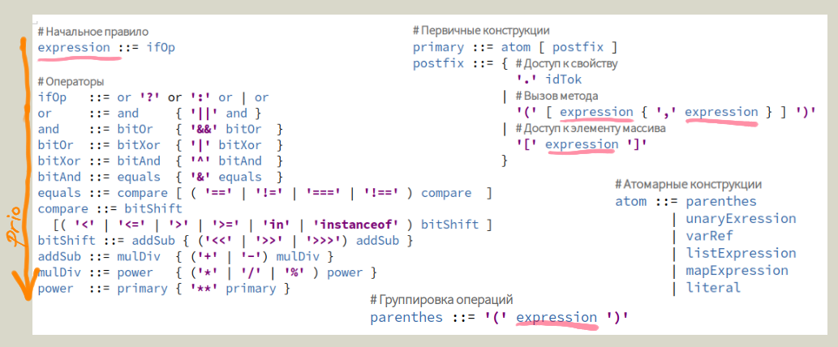
Пример JS выражений
Приоритет растет вниз от expression к parenthes
Правила рекурсивны см. expression
Это дает возможность писать бесконечно вложенные конструкции:
a + ( b — ( d + e ).toString() ).toString().toUpperCase()

Slide 31
Итого
»Что это было»
Форма
  Исходный код — не обязательно текст, но AST важно для понимания
Дерево AST
  Состоит из терминалов — лексем (листья в AST) и не терминалов — узлы дерева AST
  Дерево AST собирается из листьев в дерево согласно набору правил — грамматике (eBNF,PEG,…)
  Грамматика — некий псевдокод из набора функций
Грамматика
  Тело функции в своей основе описывается следующими инструкциями
    Терминалами/лексемами
    Не терминалами — вызов функции
    Последовательностью терминалов/не терминалов -> a b() c
    Группировкой инструкций → ()
    Ветвлением инструкций → a | b
    Повторением → { digit }
    Опциональными значениями → a [ b ]

Slide 32
Итого
»Что не было»
Не рассмотрено
  AST
    Грамматики
      Не однозначные грамматики
      Левая / правая рекурсия
    Алгоритмы синтаксического анализа — LL (частично), LR, SLR, GLR
  Фазы компиляции
    Фаза вывода типов (семантика и т. д.)
    Модификация AST — Макросы
    Генерация продукта (exe, llvm)
      Backend компиляторы и вычислительные устройства
Не рассмотрено
  Модели типизации
    Статическая/динамическая типизация
    Вывод типов
  Отладка / DEBUG / Profiling
  Инструменты
    ANTLR, YACC
    DSL / Xtext
Лингвистика
  Омонимы/Синонимы
  Пределы описания — т. Гёделя
  Отличия и Аналогии с естественных языков
    Логичность и (не)противоречивость, инструментализм, эволюция

Slide 33
PS Мотивация — или зачем
ЯП — имеют природу Идеального ^{онтологический статус}
  Так же как и математика они обозначают нечто, что является реальным, но сами таковыми не являются
ЯП — это практики программирования представленные формальными грамматиками
  ЯП имеют одновременно несколько концептов, удачная практика закрепляется в виде шаблона, которые если выживают — то закрепляются в языке → эволюция: ASM → C → C++ → Java → Scala → ?
ЯП — явный пример искусственной эволюции
  Гены → концепты, есть хорошие и не очень
  Критерий выживания → увеличение размера популяции — мы производим их отбор
ЯП — не догма
  ЯП — это один из инструментов между проблемой и решением
  «Не боги горшки обжигают» - всегда, есть шанс создать свой ЯП

